Slide 1
স্বাগতম

Slide 2
উপস্থাপনায়
গণিত বিভাগ
ক্যান্টনমেন্ট পাবলিক স্কুল ও কলেজ, মোমেনশাহী।

Slide 3
অধ্যায়ঃ ২
পাঠঃ ৩
শ্রেণি: নবম
বিষয়:গণিত
(দ্বিতীয় অধ্যায়)

Slide 4
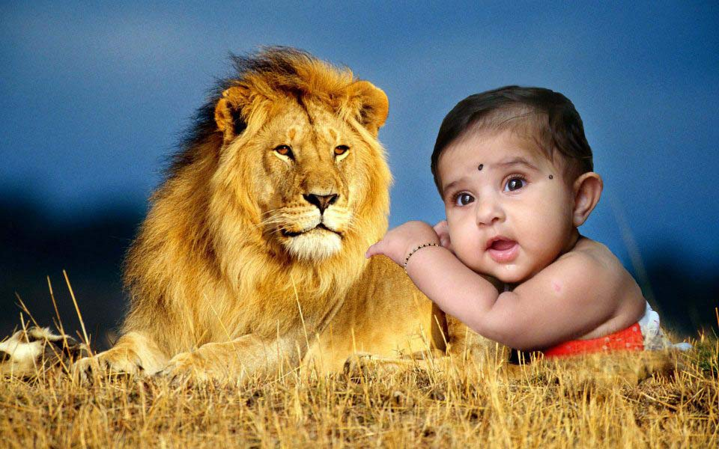
নিচের ছবিগুলো লক্ষ্য করি

Slide 5
পাঠ শিরোনাম
অ
ন্ব
য়
ফাং
শ
ন
ও

Slide 6
এই পাঠ শেষে শিক্ষার্থীরা--
ফাংশন দেখাতে পারবে।
ডোমেন নির্ণয় করতে পারবে।
রেঞ্জ বের করতে পারবে।

Slide 7
ভারত
বাংলাদেশ
পাকিস্থান
(ভারত,ধোনি),(বাংলাদেশ,সাকিব),
(বাংলাদেশ,মুশফিক),(পাকিস্তান,আফ্রিদি)

Slide 8
অন্বয় হলো
পরস্পর সম্পর্ক যুক্ত জোড়া যার একটি মানের জন্য এক বা একাধিক মান থাকতে পারে।

Slide 9
ডোম সেট
রেঞ্জ সেট
ভারত
বাংলাদেশ
পাকিস্থান
(ভারত,ধোনি),(বাংলাদেশ,সাকিব),
(পাকিস্তান,আফ্রিদি)

Slide 10
ফাংশন
ফাংশনের ক্ষেত্রে একটি মানের জন্য কেবল মাত্র একটি মান পাওয়া যায়।
অথবা,
অন্বয়টির প্রত্যেকটি ক্রমজোড়ের প্রথম সদস্য আলাদা হলে সেটাই ফাংশন।

Slide 11
ভিডিওটি দেখি

Slide 12
একক কাজ
F ={(-2,4),(-1,1),(0,0),(1,1),(2,4)} অন্বয়টি ফাংশন কিনা? এর ডোমেন ও রেঞ্জ নির্ণয় কর।

Slide 13
$f\left(x\right)=x2+1$ হলে
$$f\left(−2\right)=\left(−2\right)2+1=4+1=5$$
এবং$f\left(3\right)=32+1=9+1=10$
এখানে,
ডোম $f=\left\{−2,3\right\}$
রেঞ্জ $f=\{5,10\}$

Slide 14
$$F=\left\{\left(x,y\right):x∈C,y∈C এবং x=2y\right\}$$
যেখানে $C=\left\{−1,0,1,1,3\right\}$
$$x=2y$$
ক্রমজোড় সমূহ -$\left(−2,−1\right),\left(0,0\right),\left(2,1\right),\left(2,1\right),\left(6,3\right)$
$$এখন 6∉C, \left(6,3\right)∉F$$
$সুতরাং F=\{\left(−2,−1\right),\left(0,0\right),\left(2,1\right),\left(2,1\right)$}
x | -2 | 0 | 2 | 2 | 6
y | -1 | 0 | 1 | 1 | 3

Slide 15
$F$ অন্বয়টির প্রত্যেকটি ক্রমজোড়ের প্রথম সদস্য ভিন্ন নয়, সুতরাং $F$অন্বয়টি ফাংশন নয়।
ডোম $F=\left\{−2,0,2\right\}$
রেঞ্জ $F=\{−1,0,1\}$

Slide 16
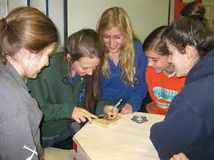
দলীয় কাজ
ক, গ, ঙ দল-$f\left(x\right)=2x−1$দ্বারা বর্ণিত ফাংশনের জন্য $f\left(−2\right),f\left(2\right)$ নির্ণয় কর।
খ, ঘ দল- $একটি ফাংশন যা$
$$f\left(x\right)=2x+1 দ্বারা সংজ্ঞায়িত এবং$$
$$x=\left\{1,2,3,4\right\}, রেঞ্জ নির্ণয় কর।$$

Slide 17
মূল্যায়ন
১। অন্বয় কাকে বলে?
২। ফাংশন কি?
৩। $f\left(x\right)=2x$হলে $f\left(6\right)$=
কত?

Slide 18
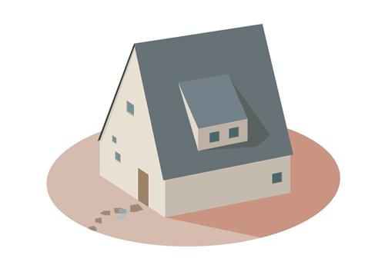
বাড়ির কাজ
$$S=\left\{\left(x,y\right):x∈A,y∈A এবং x+y=1\right\}, যেখানে A=\left\{−2,−1,0,1,2,\right\}$$
ক) অন্বয় ও ফাংশন কাকে বলে?
খ)অন্বয়টিকে তালিকা পদ্ধতিতে বর্ণনা কর
গ) ফাংশন কিনা নির্ধারণ কর। ডোম ও রেঞ্জ বের
কর।

Slide 19
সকলকে ধন্যবাদ

